Slide 1


PROYEK TUGAS AKHIR
29 Desember 2022
Analisis Data Penjualan Marketplace Handphone
KELOMPOK 2 - 1ITE1
MARSHANDA DWI PUTRI (2213020202)
IBRAHIM MUSTAFA SIMATUPANG (2213020200)
NAIA LEISTYANA ANDHANI (2213020206)

Slide 2

LATAR BELAKANG
Banyaknya peminat pembelian hanphone di Indonesia
1
TUJUAN PEMBAHASAN
Untuk menganalisis data penjualan handphone di suatu marketplace
2
METODE PENELITIAN
Corelation
Linear Regression
dll
3
4

Slide 3
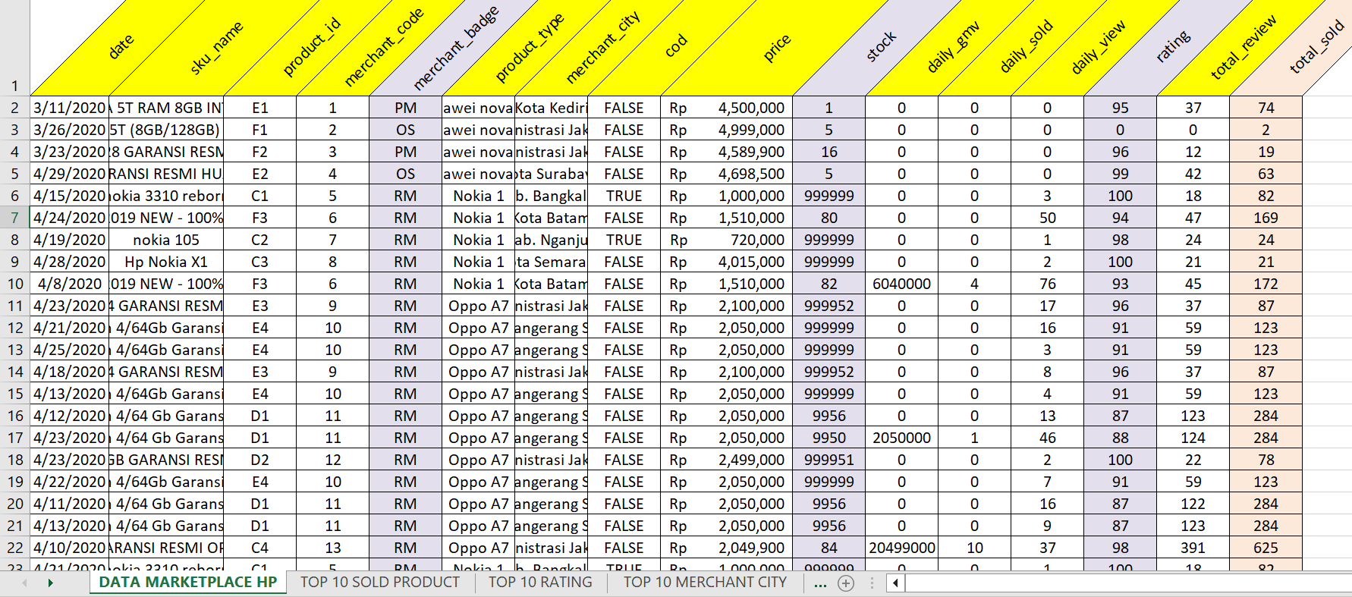
DATA MARKETPLACE HP

Slide 4
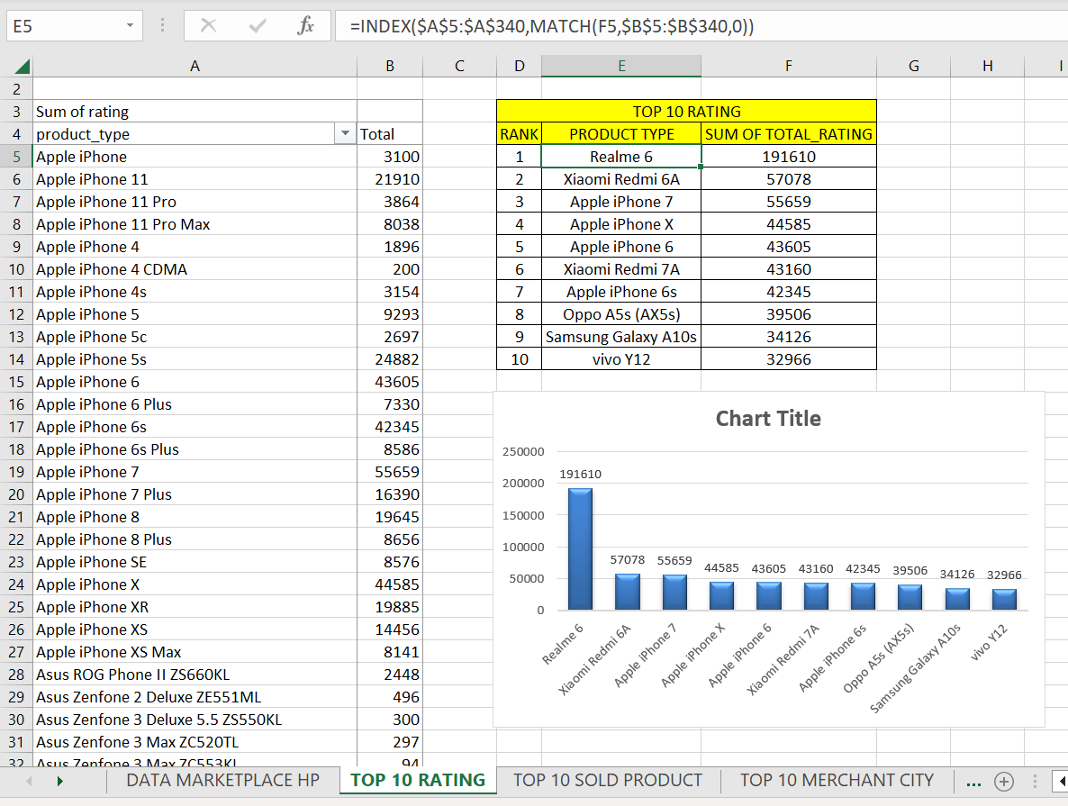
TOP 10 RATING

Slide 5
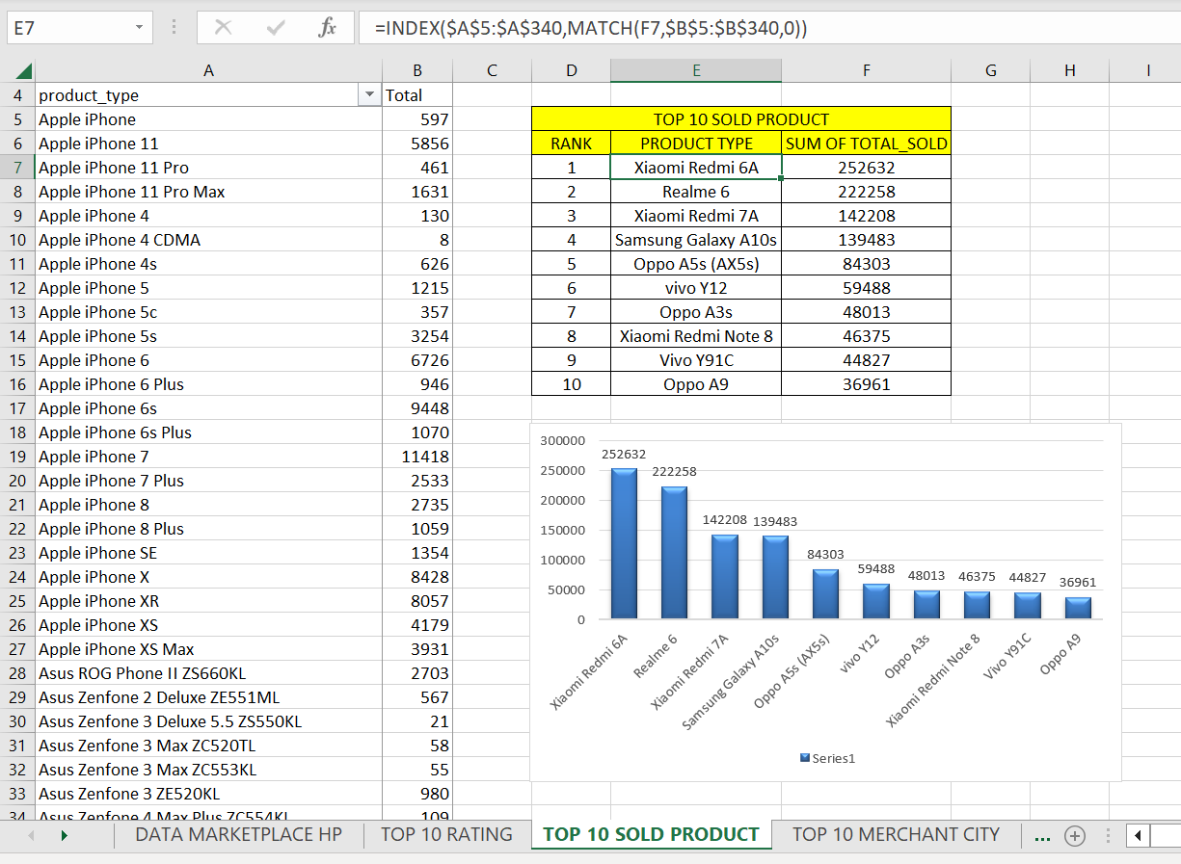
TOP 10 SOLD PRODUCT

Slide 6
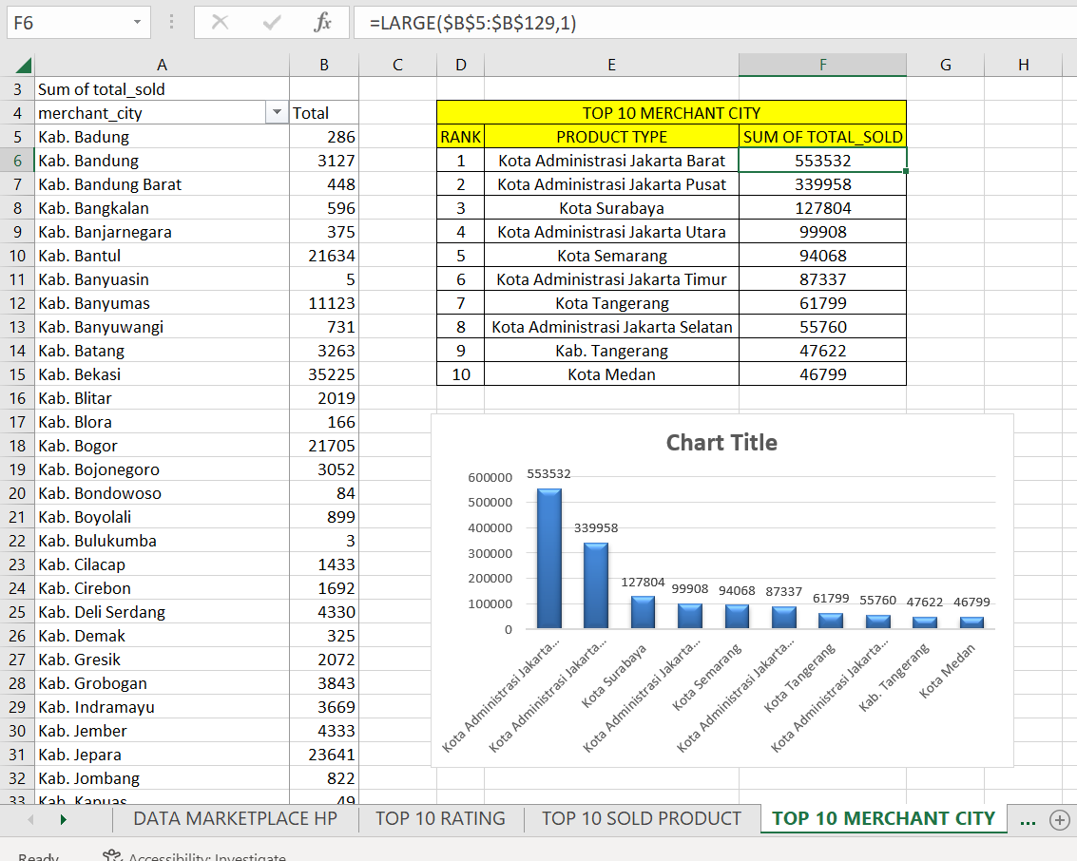
TOP 10 MERCHANT CITY

Slide 7
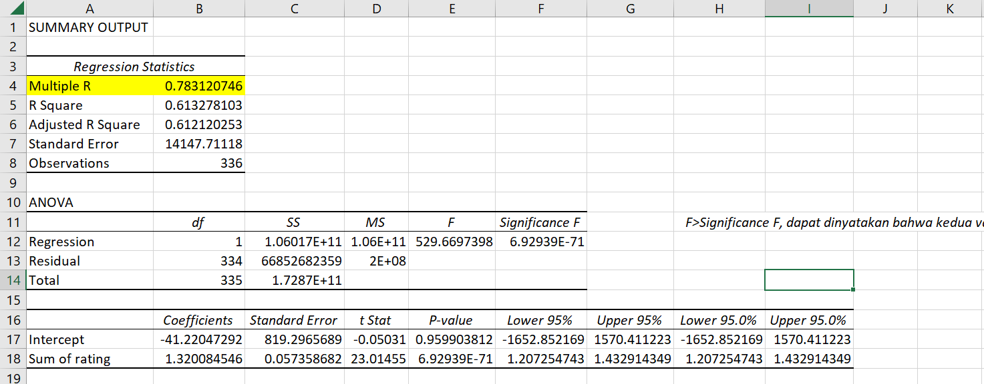
LINEAR REGRESSION

Slide 8
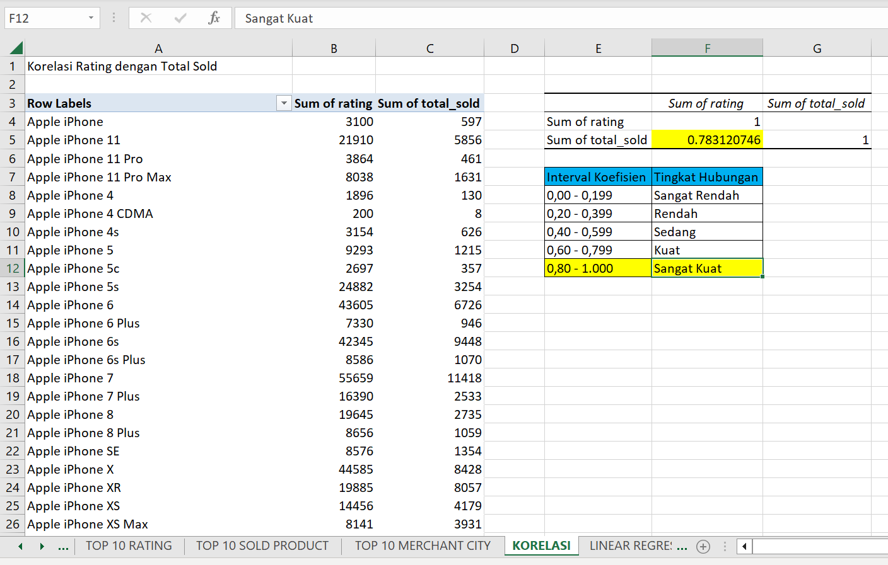
CORRELATION

Slide 9
PROYEK TUGAS AKHIR
29 Desember 2022
Terima kasih !
Semoga hari Anda indah.

